Slide 1
Klasikten ileri seviyeye Dijkstra, A*, ALT ve Contraction Hierarchies ile kısa yol çalışması
// murat berk yetiştirir 032290008
// buğra özgen 032290037
// barış ışık 032290004

Slide 2
Bölümler
1. Algoritma Nedir?
2. Kısa yol problemi
3. Dijsktra
4. A*
5. ALT
6. Contraction Hierarchies
7. Sonuç

Slide 3

Algoritma Nedir ?
Algoritma, belirli bir problemi çözmek veya bir görevi gerçekleştirmek için adım adım uygulanan, iyi tanımlanmış bir işlem dizisidir.
Notes:
Algoritmanın tanımı yapılır, mesela diyip bozuk lamba algoritması örneği verilir

Slide 4
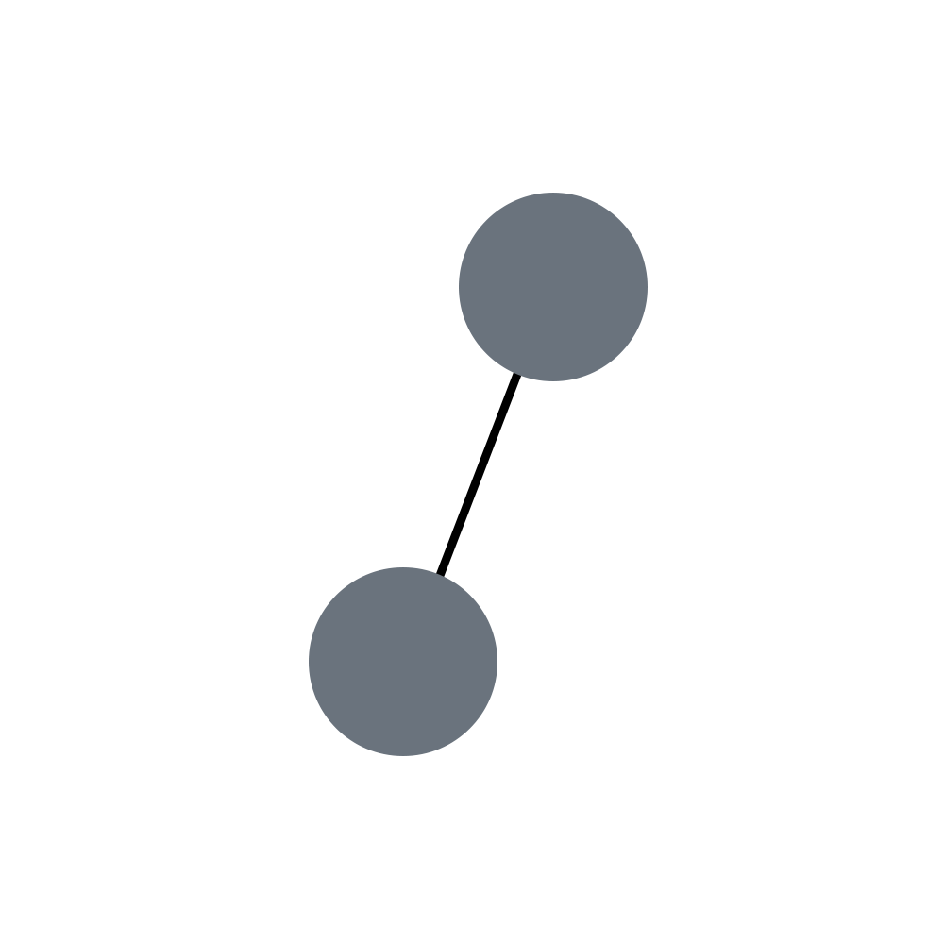
Kısa yol problemi
Graf teorisinde kısa yol problemi, bir graf üzerinde iki düğüm arasında, kenarlarının ağırlıklarının toplamının en aza indirildiği bir yol bulma problemidir.
Notes:
Tanım: Bir graf üzerindeki iki nokta arasındaki en kısa yolu bulma problemi.
Kullanım Alanları:
Haritalar ve navigasyon
Ağ optimizasyonu
Formülasyon:
Girdiler: Düğümler ve ağırlıklı kenarlar.
Çıkış: Minimum ağırlıklı yol.

Slide 5
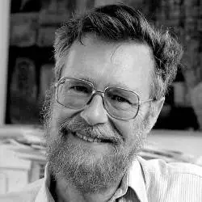
Dijkstra
Dijkstra algoritması, 1956 yılında Hollandalı bilgisayar bilimci Edsger W. Dijkstra tarafından geliştirilmiş ve 1959’da yayımlanmıştır.
Notes:
İlk başta telefon ağları gibi ulaşım ve iletişim ağlarında kısa yolları hesaplamak için kullanılan algoritma, günümüzde çeşitli alanlarda yol bulma ve optimizasyon problemlerinin çözümünde kullanılmaktadır. Dijkstra’nın algoritması, graf teorisinde önemli bir dönüm noktası olmuş ve en kısa yol bulma problemlerinde standart bir çözüm yöntemi haline gelmiştir.

Slide 6
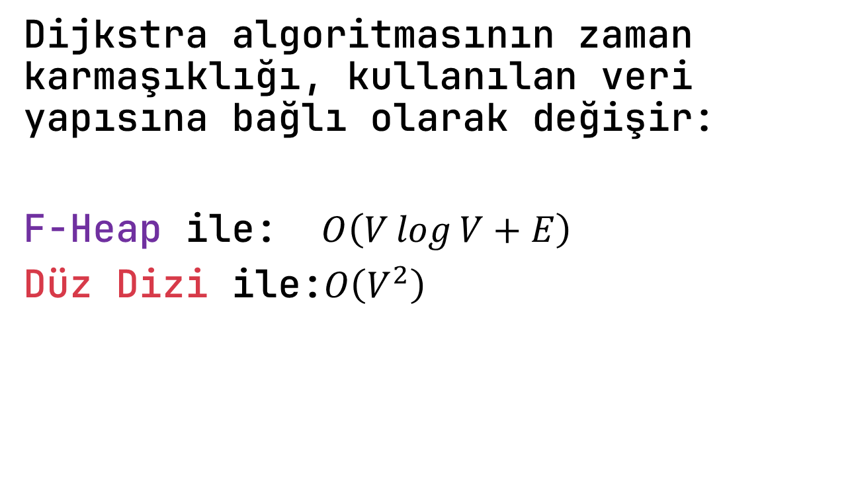
Dijkstra
Dijkstra algoritmasının zaman karmaşıklığı, kullanılan veri yapısına bağlı olarak değişir:
F-Heap ile: $O\left(V\log{V}+E\right)$
Düz Dizi ile:$O\left(V^{2}\right)$
Notes:
Burada v düğüme e ise kenar sayısıdır
Düz dizi

Slide 7
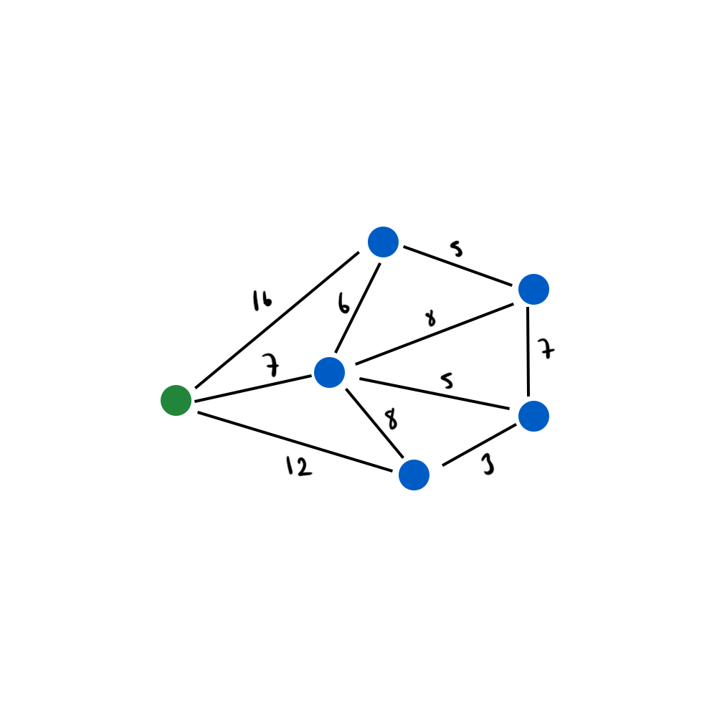
Dijkstra
Notes:
Adımlar:Başlangıç düğümünden başla.
Uzaklıkları güncelle.
Ziyaret edilmemiş düğümler üzerinden ilerle.
Tüm düğümlere olan ağırlıklar hesaplanmış olur

Slide 8
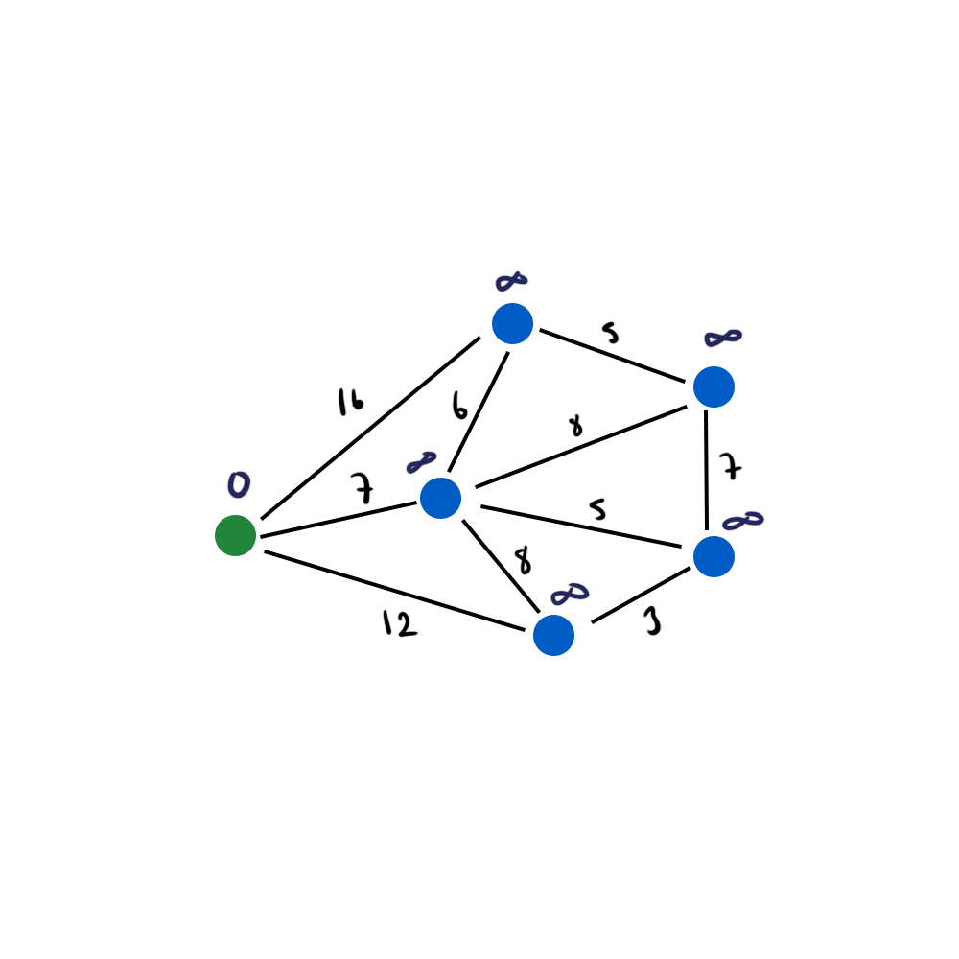
Dijkstra

Slide 9
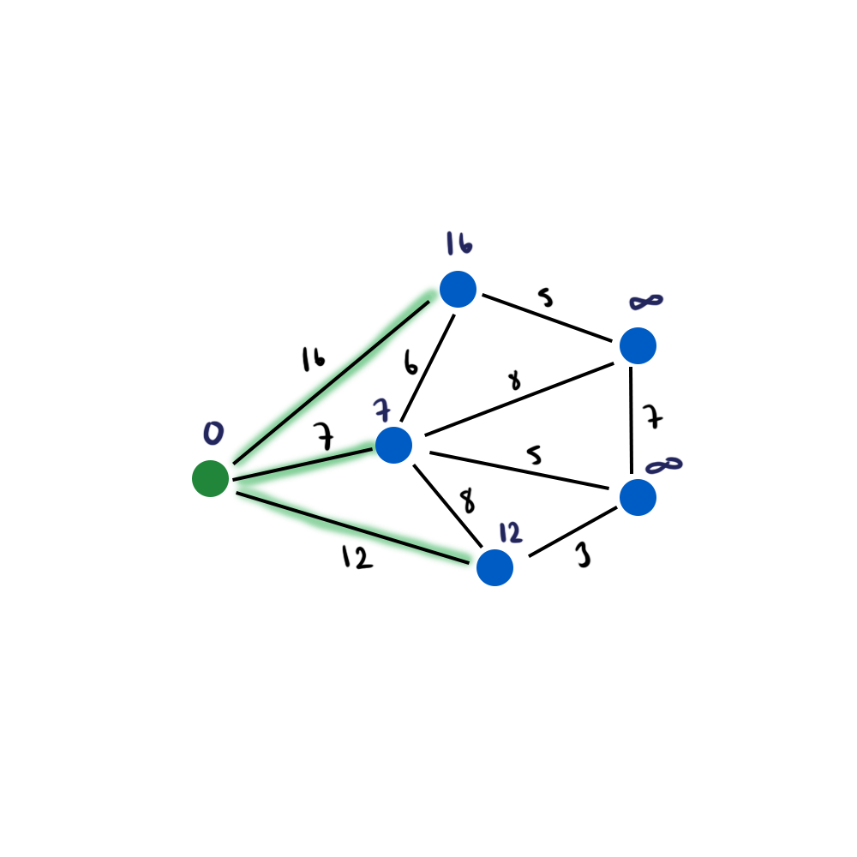
Dijkstra

Slide 10
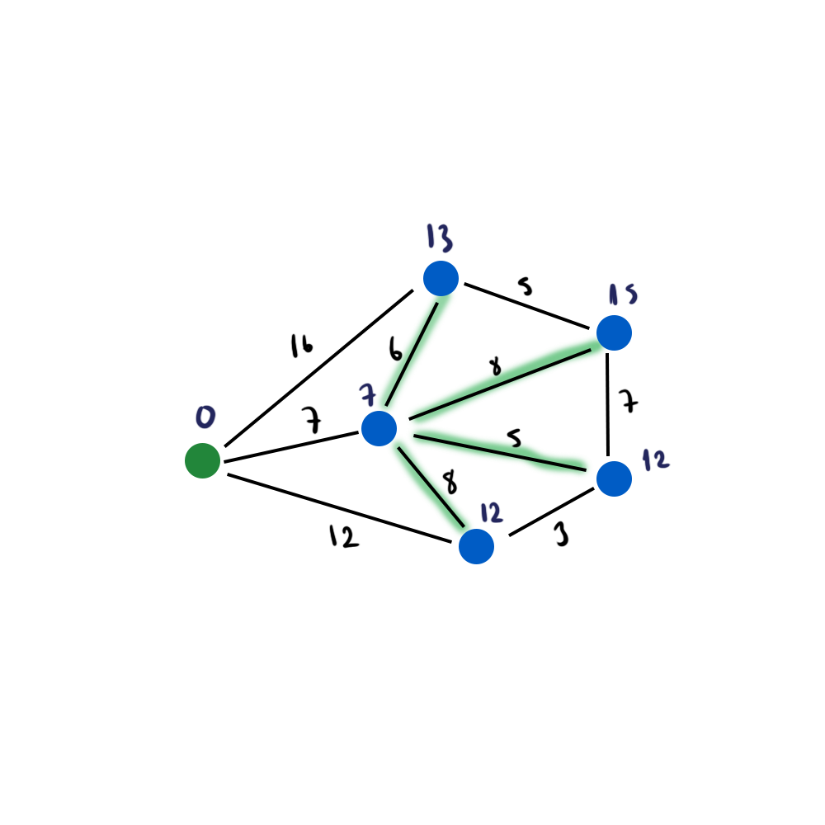
Dijkstra

Slide 11
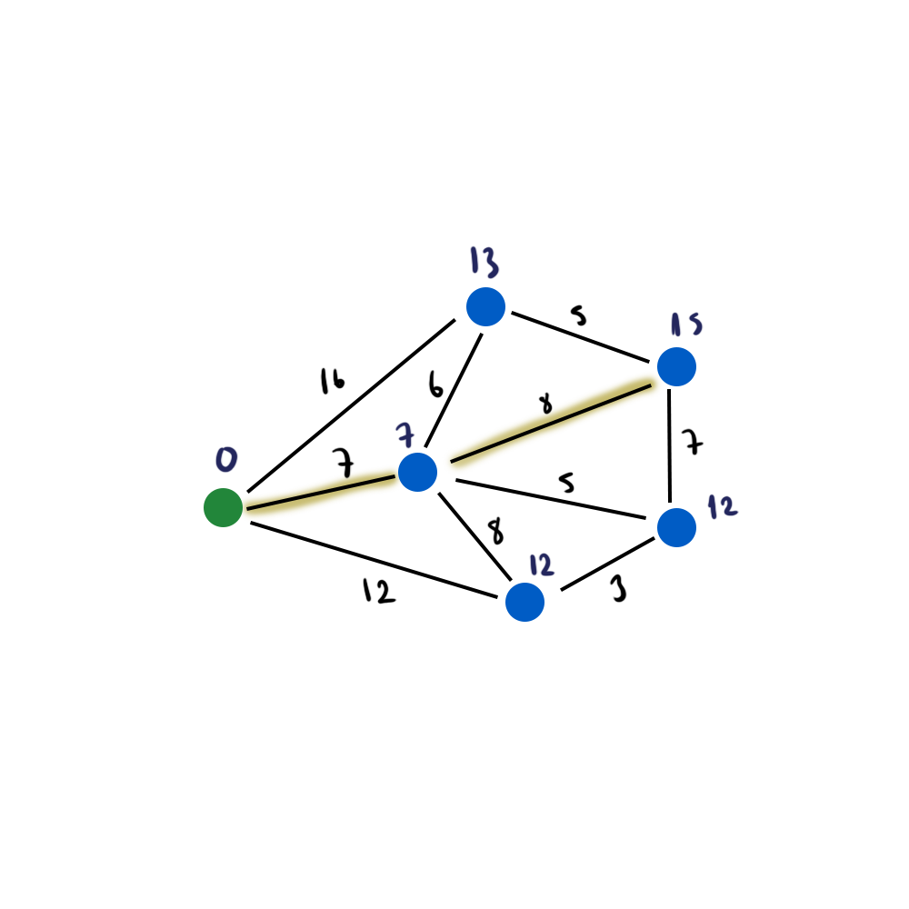
Dijkstra

Slide 12
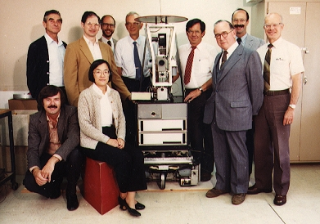
A*
A* algoritması, 1968 yılında Peter Hart, Nils Nilsson, ve Bertram Raphael tarafından Stanford Araştırma Enstitüsü'nde (SRI) geliştirilmiştir.
Notes:
It can be seen as an extension of Dijkstra's algorithm. A* achieves better performance by using heuristics to guide its search.
A* was created as part of the Shakey project, which had the aim of building a mobile robot that could plan its own actions. Nils Nilsson originally proposed using the Graph Traverser algorithm^{[5]} for Shakey's path planning.^{[6]} Graph Traverser is guided by a heuristic function h(n), the estimated distance from node n to the goal node: it entirely ignores g(n), the distance from the start node to n. Bertram Raphael suggested using the sum, g(n) + h(n).^{[7]} Peter Hart invented the concepts we now call admissibility and consistency of heuristic functions. A* was originally designed for finding least-cost paths when the cost of a path is the sum of its costs, but it has been shown that A* can be used to find optimal paths for any problem satisfying the conditions of a cost algebra yaa işte öyle olmuş bundan bahset işte burdada

Slide 13
A*
A*, yalnızca gerçek maliyetleri dikkate almakla kalmaz; aynı zamanda heuristic de göz önünde bulundurarak daha hedef odaklı bir arama yapar.
f(n) = g(n) + h(n)
Notes:
Zaman karmaşıklığı $O\left(b^{d}\right)$
Space complexity $O\left(bd\right)$
Heuristic önemli ne kadar karlı olup olmaycağını heuristic belirler

Slide 14
A*

Slide 15
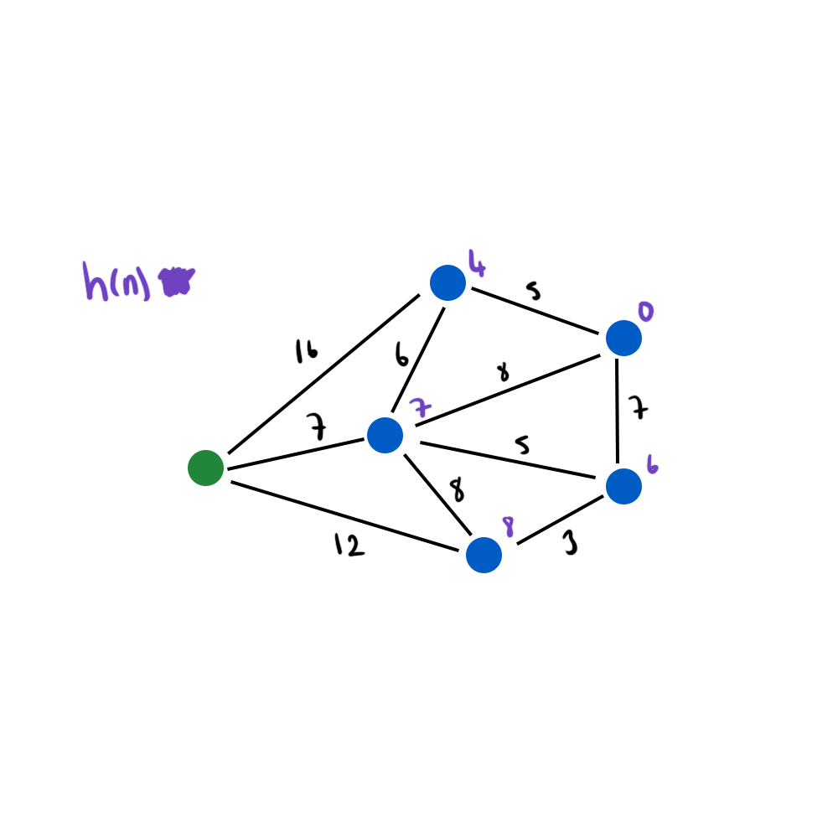
A*

Slide 16
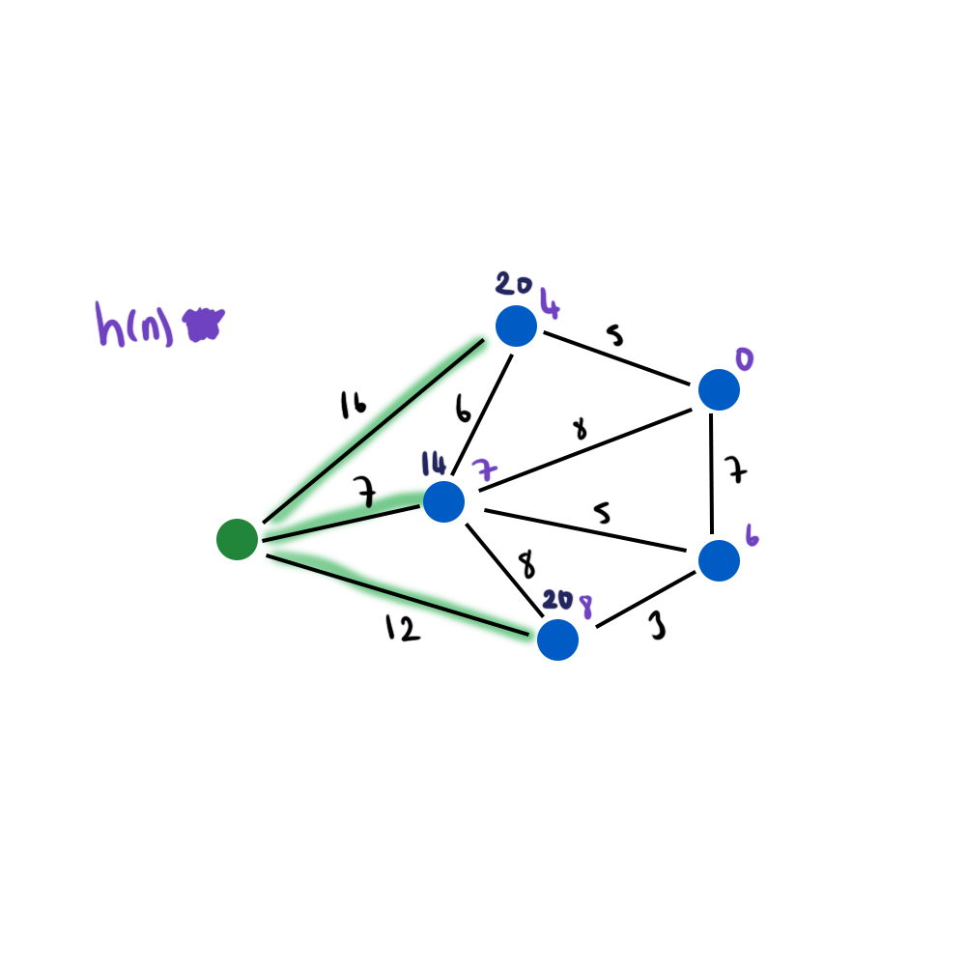
A*

Slide 17
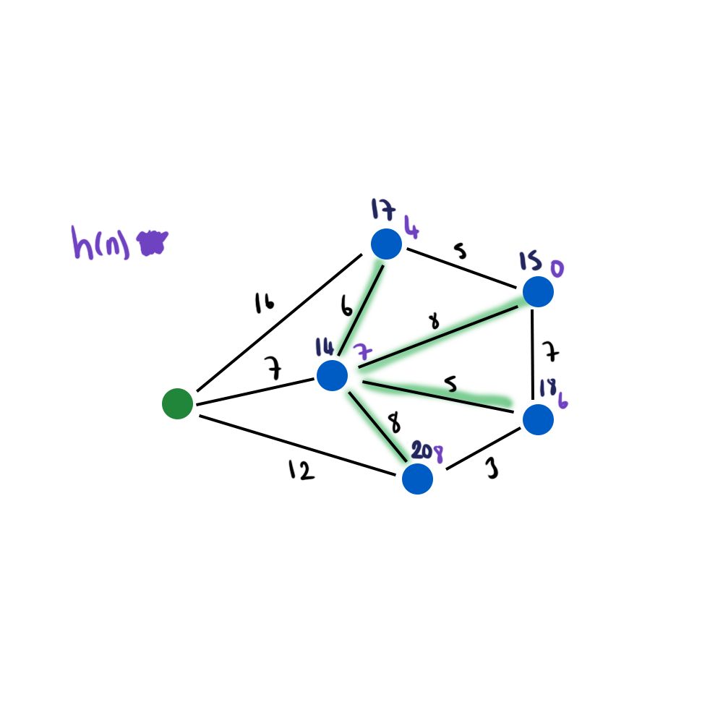
A*

Slide 18
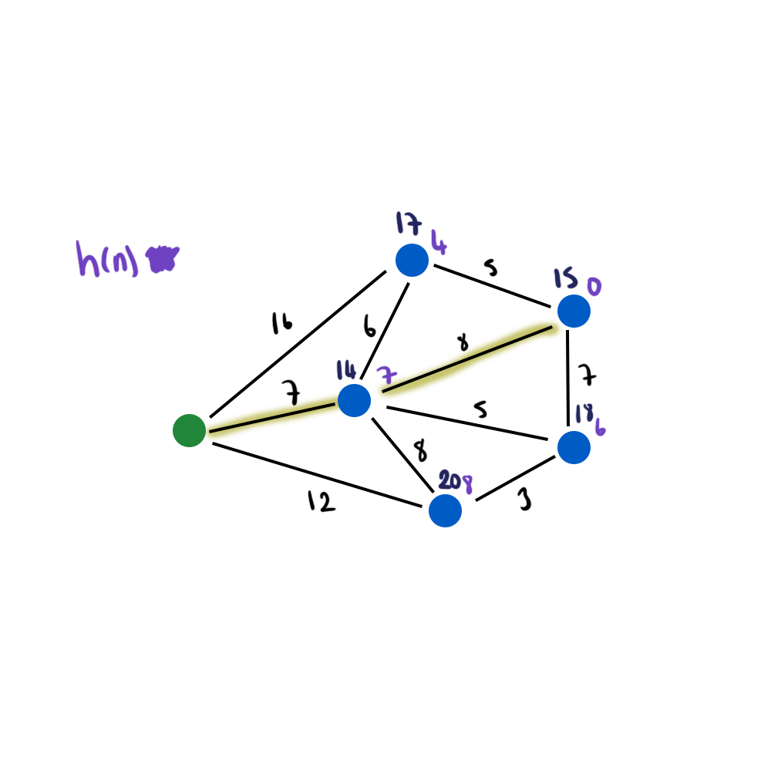
A*

Slide 19
ALT
ALT algoritması, Goldberg ve Harrelson tarafından 2005 yılında tanıtılmıştır
A* (A-Star)
Landmarks (İşaret Noktaları)
Triangle inequality (Üçgen Eşitsizliği)
Notes:
Buradaki ana fikir, belirli stratejik noktalarda yer alan “işaret noktalarını” (landmarks) kullanarak, iki nokta arasındaki mesafeyi daha hızlı hesaplayabilmektir. İşaret noktaları, bir başlangıç noktasından hedefe olan mesafeyi önceden tahmin etmek için kullanılır

Slide 20
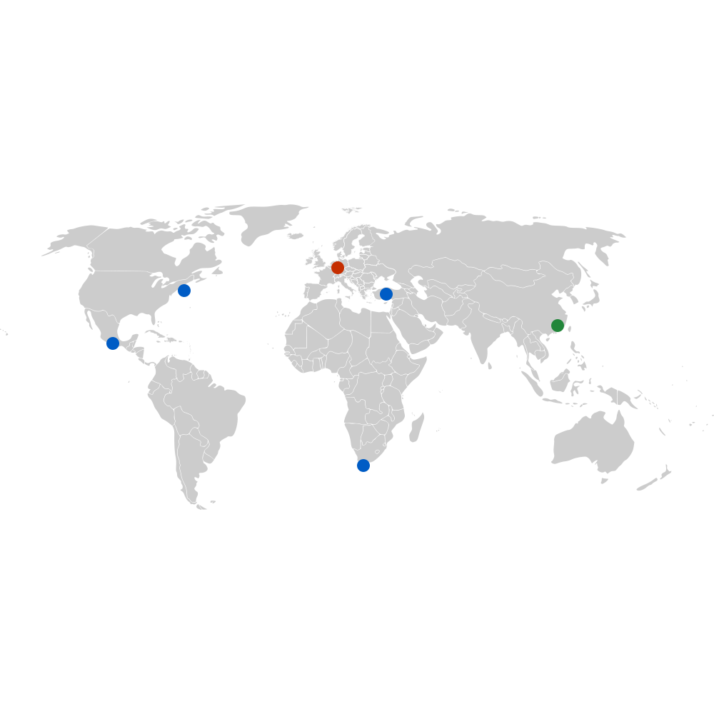
ALT
Notes:
Ahead of time, select some “landmark” nodes
Still ahead of time, calculate the landmark nodes’ distance to every other node in the whole network
When finding a path between any 2 nodes, use the A* algorithm
For the heuristic:
Create an imaginary, abstract triangle between the source node, target node, and the landmark
The pre-calculated landmark distances gives you 2 out of 3 of the triangle sides
The third side must be at least as long as the other two sides’ difference
Do this for every landmark you pre-calculated
Each triangle inequality generates a truth, i.e. “the third side must be at least ___ long”
While they are all true, the longest “at least” value provides the tightest bounds and is the one we will use
Konum Tabanlı Arama:Algoritma, belirli noktalar veya “konumlar” (landmarks) seçer ve bunları temel alarak hesaplamalar yapar.Bu konumlar, ağın belirli düğümlerini temsil eder ve algoritma, düğümlerden bu konumlara olan mesafeleri önceden hesaplar.Üçgen Eşitsizliği Kullanımı:ALT algoritması, üçgen eşitsizliği ilkesini kullanarak, düğümler arasındaki tahmini mesafeleri hesaplar ve birçok düğümü elemeden hedefe en kısa yolu bulur.Üçgen eşitsizliği, bir düğümden bir konuma ve oradan hedefe olan mesafelerin toplamının, düğüm ile hedef arasındaki doğrudan mesafeden daha büyük veya eşit olmasını sağlar.Sezgisel Destek: A* algoritmasındaki gibi sezgisel değerler kullanarak hedefe yönelik arama yapar, ancak bu değerleri konum uzaklıkları üzerinden hesaplar.

Slide 21
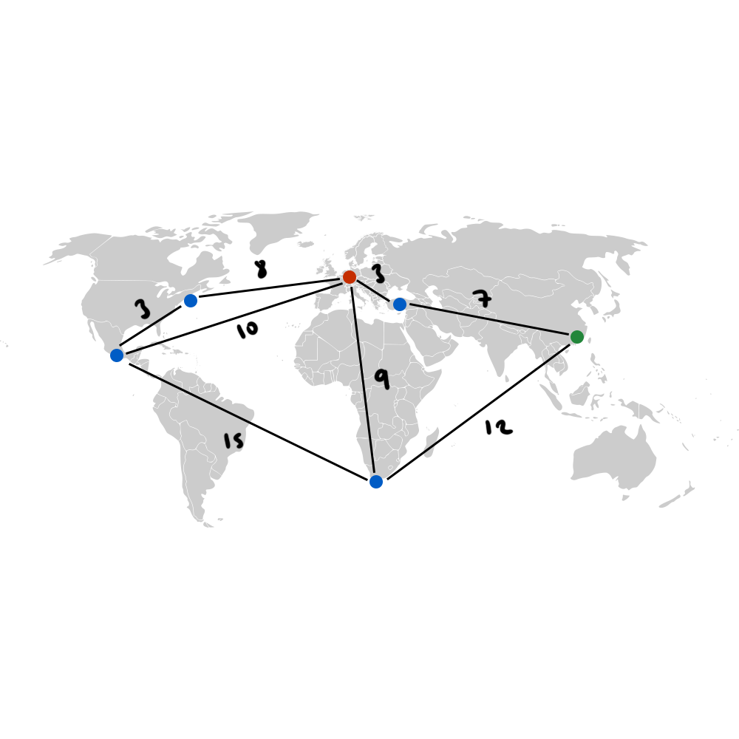
ALT

Slide 22
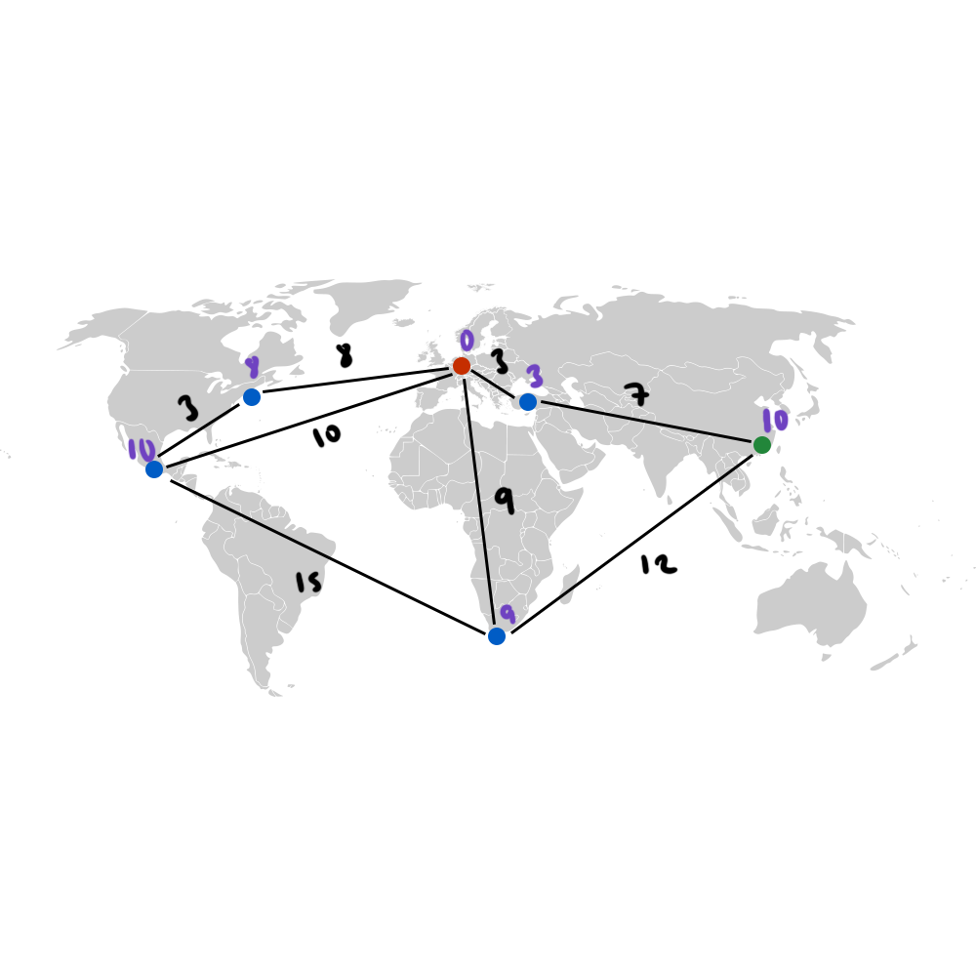
ALT

Slide 23
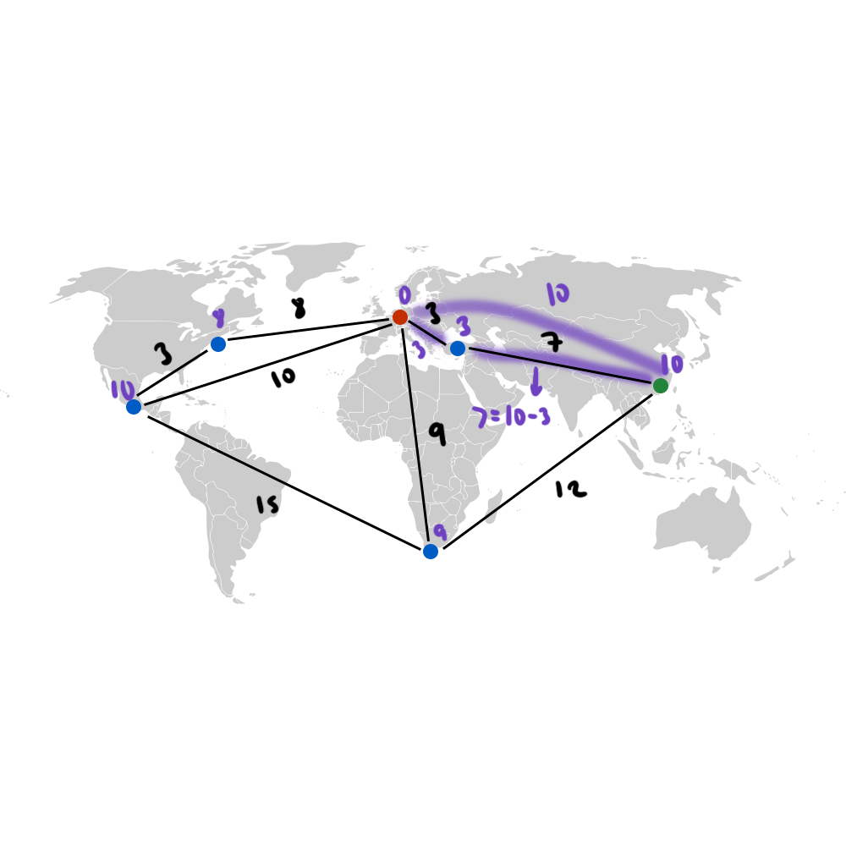
ALT

Slide 24
Contraction Hierarchies
Contraction Hierarchies (CH), büyük ölçekli ağlarda kısa yol bulma sürecini hızlandırmak için geliştirilmiş bir algoritmadır. Bu yöntem, düğümlerin önem derecesine göre ağın “daralması” (contraction) prensibine dayanır

Slide 25
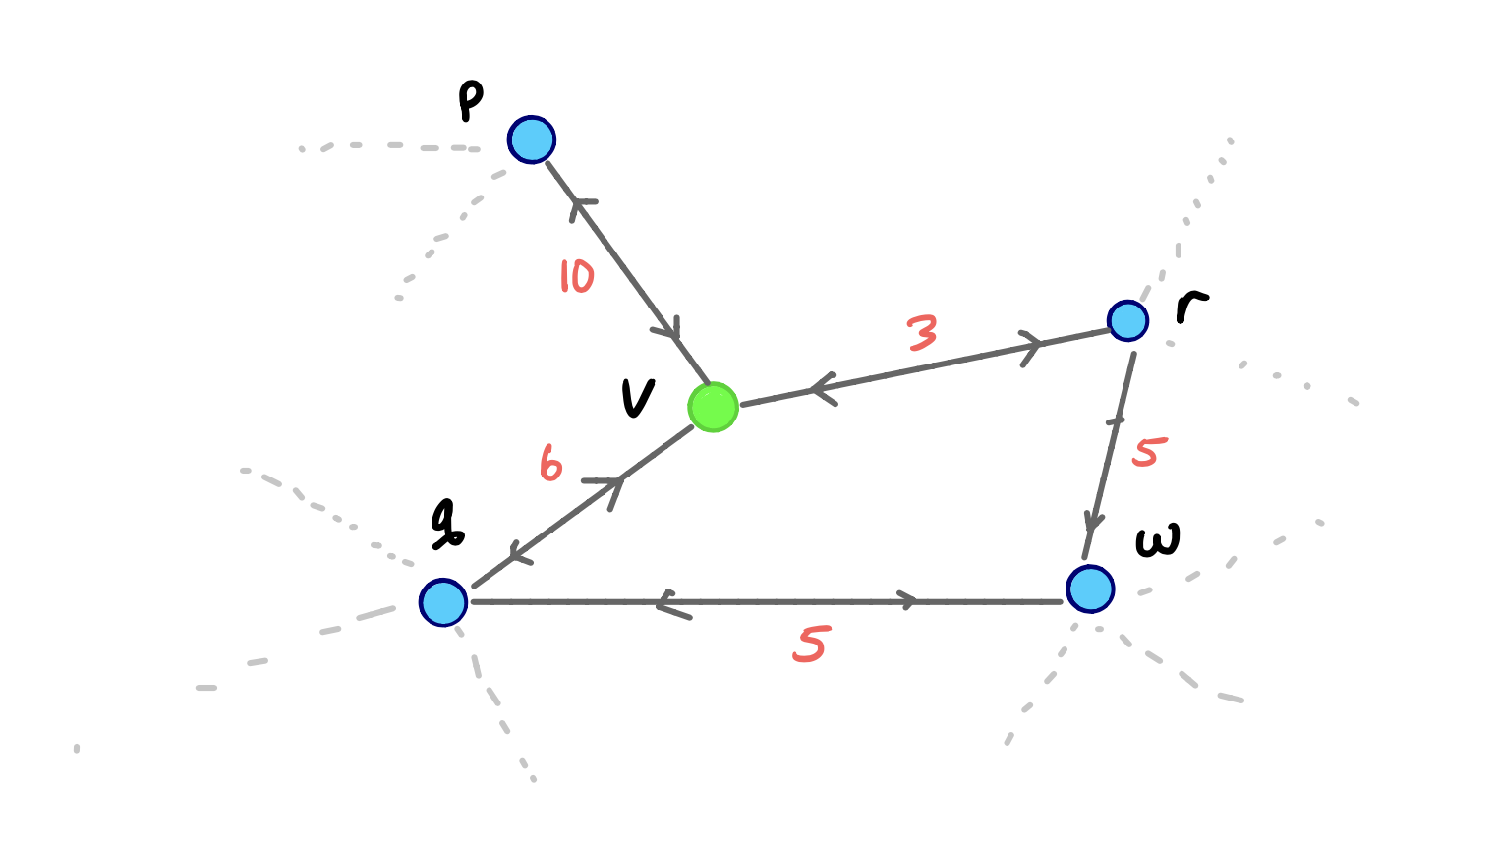
Contraction Hierarchies

Slide 26
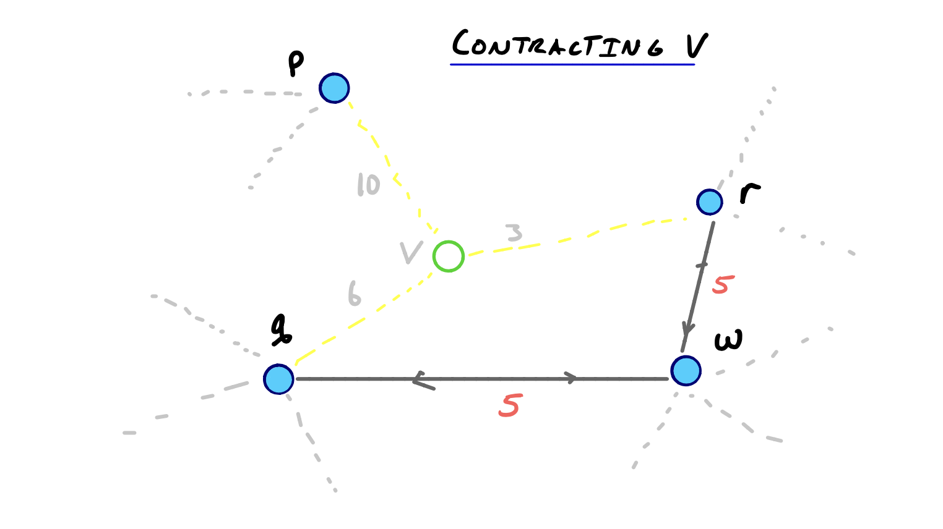
Contraction Hierarchies

Slide 27
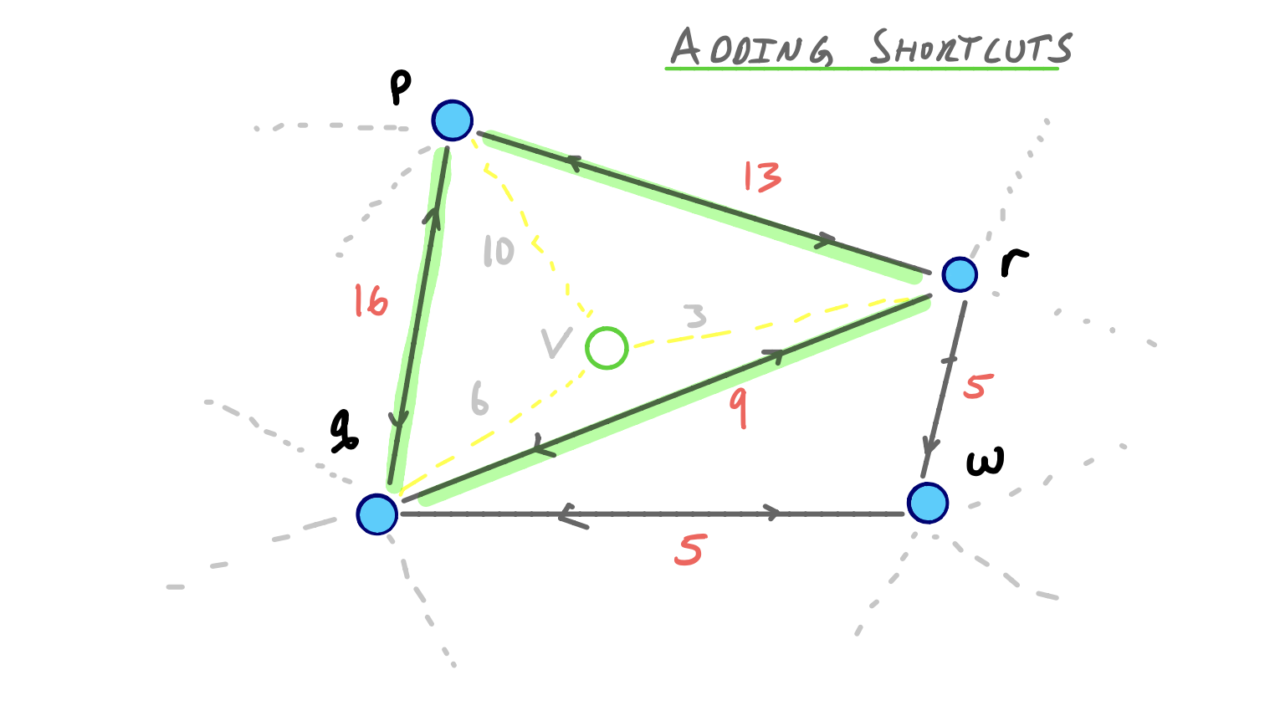
Contraction Hierarchies

Slide 28
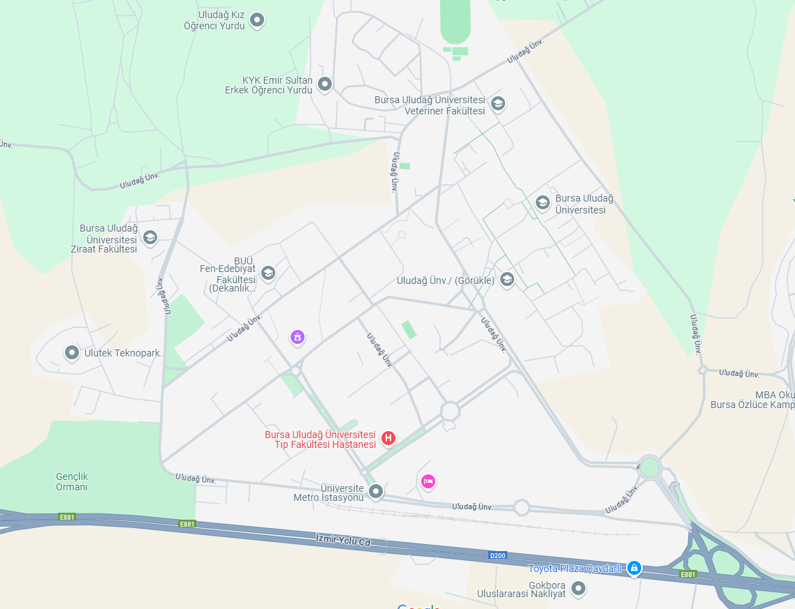
Contraction Hierarchies

Slide 29
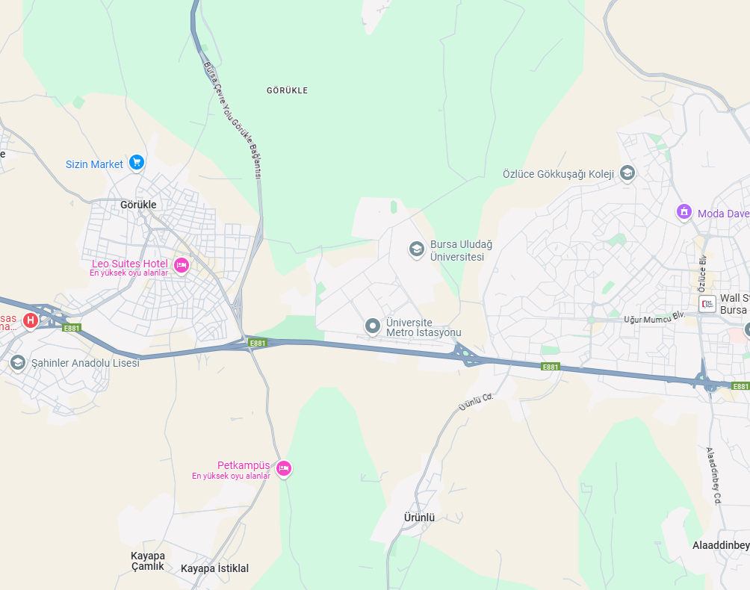
Contraction Hierarchies

Slide 30
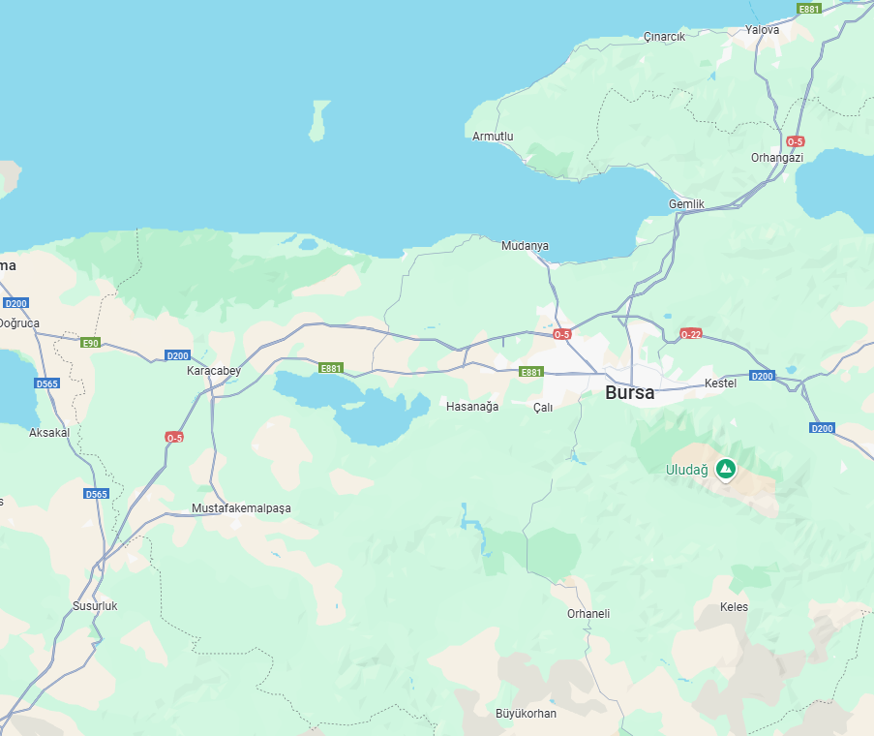
Contraction Hierarchies

Slide 31
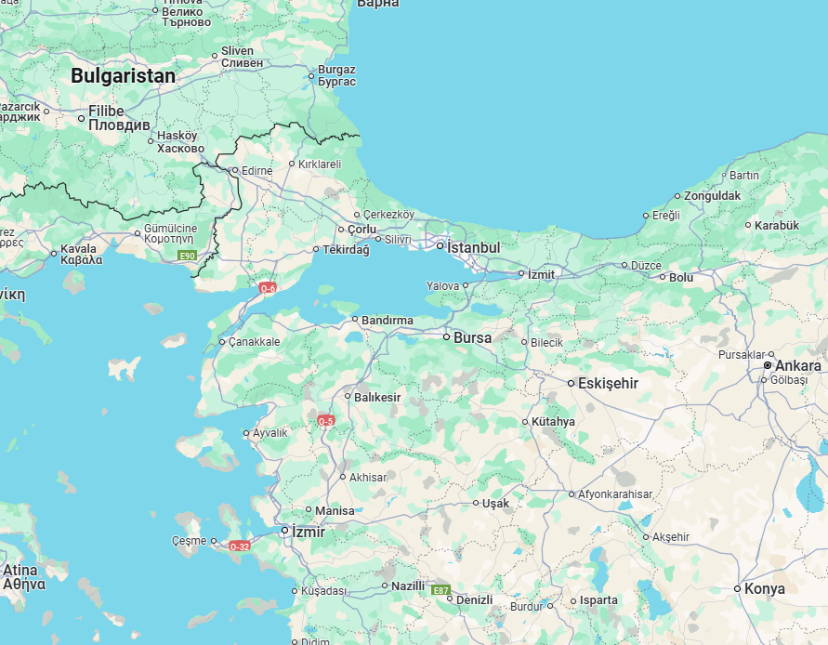
Contraction Hierarchies

Slide 32
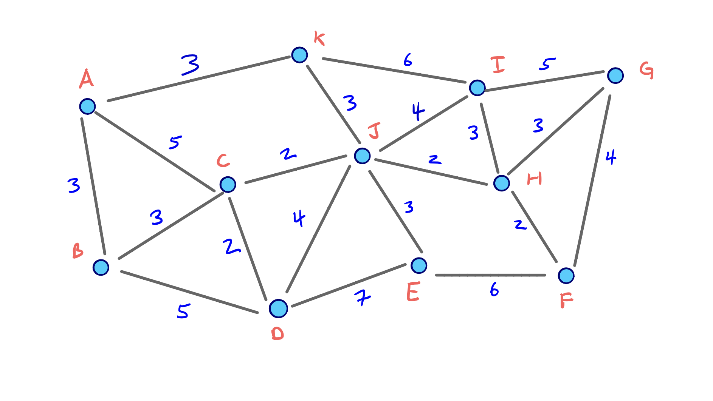
Contraction Hierarchies

Slide 33
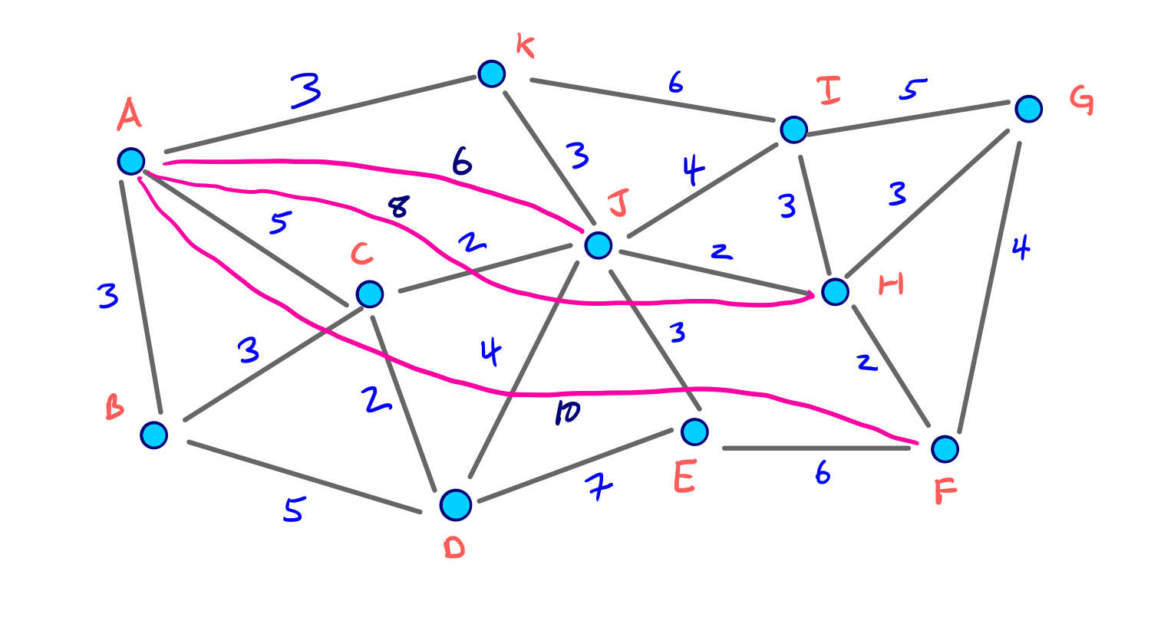
Contraction Hierarchies

Slide 34
Sonuç
Dijkstra Algoritması: Daha küçük, pozitif ağırlıklı grafikler için uygundur, ancak büyük ölçekli ağlarda sezgisiz, kapsamlı arama yapması nedeniyle verimsiz hale gelir.
A*: Dijkstra’nın yaklaşımını sezgi kullanarak geliştirir ve hedefe daha yakın düğümleri önceliklendirir. Özellikle iyi bir sezgi ile büyük grafiklerde etkilidir, ancak performansı sezginin kalitesine bağlıdır.

Slide 35
Sonuç
Contraction Hierarchies (CH): Büyük, statik yol ağlarında, önemsiz düğümleri “sıkıştırarak” hızlı sorgu süreleri sağlar. Ön işlem kaynak yoğun olsa da, CH sık ve hızlı yol sorguları gerektiren uygulamalar için idealdir.
ALT Algoritması: A* algoritmasını, büyük ve seyrek grafiklerde arama verimliliğini artırmak için landmarklar ile birleştirir. Performansı, landmarkların stratejik seçimlerine bağlı olup hız ve ön işleme gereksinimleri arasında denge sağlar.

Slide 36
kaynakça
Bing, Heming, and Lu Lai. "Improvement and application of Dijkstra algorithms." Academic Journal of Computing & Information Science 5.5 (2022): 97-102.
Dijkstra, Edsger W. "A note on two problems in connection with graphs." Edsger Wybe Dijkstra: his life, work, and legacy. 2022. 287-290.
Cevizci, Bekir. "Calculating the Shortest Path Using Dijkstra's Algorithm." Journal of Inquiry Based Activities 8.2 (2018): 70-85.
Cormen, T. H., Leiserson, C. E., Rivest, R. L., and Stein, C. (2001). Introduction to Algorithms. MIT Press
Jasika, Nadira, et al. "Dijkstra's shortest path algorithm serial and parallel execution performance analysis." 2012 proceedings of the 35th international convention MIPRO. IEEE, 2012.
Bellman, R. (1958). On a routing problem. Quarterly of Applied Mathematics, 16(1):87–90 dijkstra
Iqbal, Mazhar, et al. "A fast and reliable Dijkstra algorithm for online shortest path." Int. J. Comput. Sci. Eng 5.12 (2018): 24-27.
Kai, Ni, Zhang Yao-ting, and Ma Yue-peng. "Shortest path analysis based on Dijkstra's algorithm in emergency response system." TELKOMNIKA Indonesian Journal of Electrical Engineering 12.5 (2014): 3476-3482. ()
Gutman, R. (2004). Reach-based routing: A new approach to shortest path algorithms optimized for road networks. In Proceedings 6th Workshop on Algorithm Engineering and Experiments (ALENEX), pages 100–111. SIAM.(a*10)
Hart, Peter E., Nils J. Nilsson, and Bertram Raphael. "A formal basis for the heuristic determination of minimum cost paths." IEEE transactions on Systems Science and Cybernetics 4.2 (1968): 100-107.(a*1)

Slide 37
kaynakça
Goldberg, A. V. and Harrelson, C. (2004). Computing the shortest path: A* search meets graph theory. Technical report.(a*2)
Mandow, Lawrence, and JL Pérez De la Cruz. "A New Approach to Multiobjective A* Search." IJCAI. Vol. 8. 2005.(a*3)
Och, Franz Josef, Nicola Ueffing, and Hermann Ney. "An efficient A* search algorithm for statistical machine translation." Proceedings of the ACL 2001 Workshop on Data-Driven Methods in Machine Translation. 2001.(a*4)
Zeng, Wei, and Richard L. Church. "Finding shortest paths on real road networks: the case for A." International journal of geographical information science 23.4 (2009): 531-543.(a*5)
Delling, Daniel, and Dorothea Wagner. "Landmark-based routing in dynamic graphs." Experimental Algorithms: 6th International Workshop, WEA 2007, Rome, Italy, June 6-8, 2007. Proceedings 6. Springer Berlin Heidelberg, 2007.(a*6)
Sanders, Peter, and Dominik Schultes. “Engineering fast route planning algorithms.” International Workshop on Experimental and Efficient Algorithms. Springer, Berlin, Heidelberg, 2007.(a*7)
Delling, D., Sanders, P., Schultes, D., and Wagner, D. (2009). Engineering route planning,(a*8)
Delling, D., Sanders, P., Schultes, D., and Wagner, D. (2006). Highway hierarchies star. In 9th DIMACS Implementation Challenge. (a*9)(alt2)(alt5) (ch10)
Goldberg, Andrew V., and Renato Fonseca F. Werneck. "Computing Point-to-Point Shortest Paths from External Memory." ALENEX/ANALCO 2 (2005).(alt1)
Fuchs, Fabian. "On Preprocessing the ALT-Algorithm." Student thesis, Faculty of Computer Science, Institute for Theoretical Informatics (ITI), Karlsruhe Institute of Technology (KIT) 23 (2010).(alt3)

Slide 38
kaynakça
ALT Algorithms for Faster Route Planning in Road Networks (Fabian Fuchs) (alt4)
Geisberger, Robert, et al. "Contraction hierarchies: Faster and simpler hierarchical routing in road networks." Experimental Algorithms: 7th International Workshop, WEA 2008 Provincetown, MA, USA, May 30-June 1, 2008 Proceedings 7. Springer Berlin Heidelberg, 2008.(ch1) (ch6) (ch8) (ch9) (ch11)
John Lazarsfeld Tufts Comp 150 Alg ProjectSummer 2018 (ch2)
Bast, Hannah, et al. "Route planning in transportation networks." Algorithm engineering: Selected results and surveys (2016): 19-80.(ch3)
Batz, G. Veit, et al. "Time-dependent contraction hierarchies." 2009 Proceedings of the Eleventh Workshop on Algorithm Engineering and Experiments (ALENEX). Society for Industrial and Applied Mathematics, 2009. (ch4)
Dibbelt, Julian, Ben Strasser, and Dorothea Wagner. "Customizable contraction hierarchies." Journal of Experimental Algorithmics (JEA) 21 (2016): 1-49. (ch5)
Schultes, Dominik, and Peter Sanders. “Dynamic highway-node routing.” International Workshop on Experimental and Efficient Algorithms. Springer, Berlin, Heidelberg, 2007.(ch7)
Holzer, Martin, Frank Schulz, and Dorothea Wagner. "Engineering multilevel overlay graphs for shortest-path queries." Journal of Experimental Algorithmics (JEA) 13 (2009): 2-5.(ch14)
Bauer, Reinhard, et al. “Preprocessing speed-up techniques is hard.” International Conference on Algorithms and Complexity. Springer, Berlin, Heidelberg, 2010.(ch13)
Abraham, Ittai, et al. “Highway dimension, shortest paths, and provably efficient algorithms.” Proceedings of the twenty-first annual ACM-SIAM symposium on Discrete Algorithms. Society for Industrial and Applied Mathematics, 2010.(ch12)
Goldberg, Andrew V., Haim Kaplan, and Renato F. Werneck. "Better landmarks within reach." International Workshop on Experimental and Efficient Algorithms. Berlin, Heidelberg: Springer Berlin Heidelberg, 2007.(ch15)

Slide 39
kaynakça
https://upload.wikimedia.org/wikipedia/commons/a/ad/BlankMap-World_gray.svg
John Lazarsfeld Tufts Comp 150 Alg ProjectSummer 2018
https://tmdesigned.com/post/a-search-with-landmarks-atl-simulator
https://www.google.com/maps/

